Slide 1
Experiment 4.1: Disruptive technologies AR/VR – Use case Saxion
Eindpresentatie
E-PLM 2.0

Slide 2
Resultaten – Lessons learned – Best practices details
Notes:
Voor video’s van de eindresultaten zie:
https://www.youtube.com/watch?v=hcbNbnbBKUg&t=8s
https://www.youtube.com/watch?v=rSkDxlVqQjU&feature=youtu.be

Slide 3
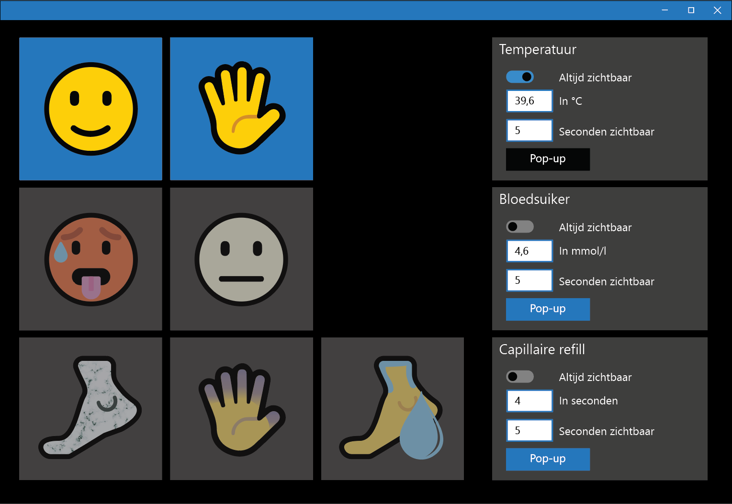
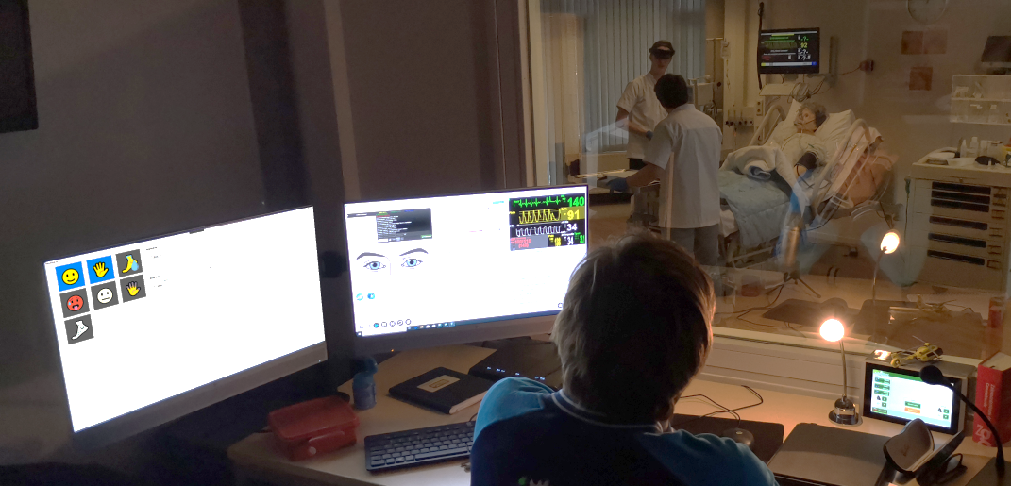
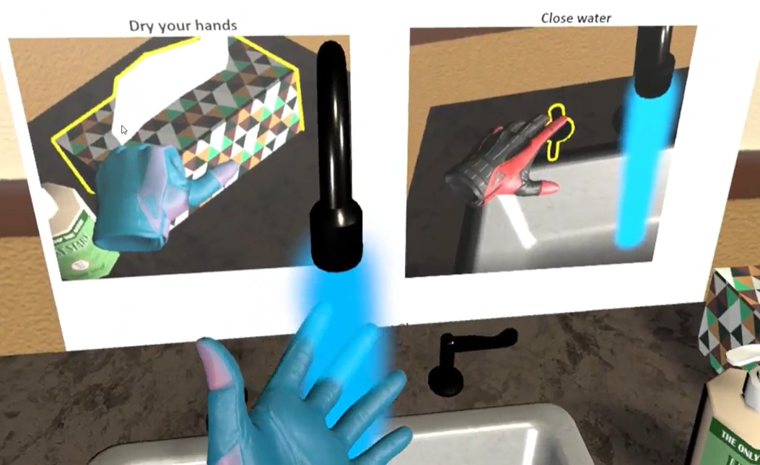
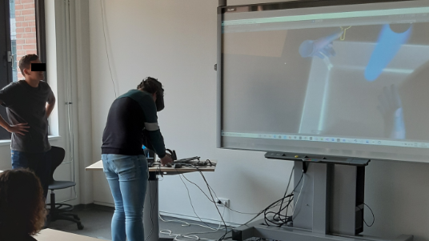
Resultaten
SimSuperMan demonstrator:
Vaardigheidstraining voor verpleegkundig studenten en professionals
in Augmented Reality
Nasogastric Tube demonstrator:
Vaardigheidstraining voor verpleegkundig studenten en professionals
in Virtual Reality
Notes:
HealthTechUse case (Saxion + DEMCON Nymus 3D). Twee demonstrators gerealiseerd
Zie omschrijving van resultaten, lessons learned en best practices op de volgende slide.

Slide 4
Lessons Learned & best practices
SimSuperMan (AR):
Verbetering van SimMan op basis van AR-projecties op pop: object-herkenning Hololens 1 niet nauwkeurig genoeg (bijv screenshot: geprojecteerd braaksel dat uit buik i.p.v. mond komt).
Workaround-oplossing op basis van ikonen: interessant voor pop-ontwikkelaar in alternatieve (non-AR) uitvoeringsvorm.
Nasogastric tube (VR):
Overzicht van (veronderstelde) VR-potentie voor verpleegkundige vaardigheidstrainingen binnen het Nederlandse HBO-verpleegkunde curriculum.
Verschil in training (verpleegkunde studenten) vs verplichte periodieke hertraining (professionals) in VR functionaliteit.
Benchmark: bestaande VR oplossingen uit buitenland voldoen niet, vanwege nationale verpleegkundige protocollen
Notes:
HealthTechUse case (Saxion + DEMCON Nymus 3D)
Oorspronkelijke plan: verbetering van verpleegkundige vaardigheidstrainingen (simulatietraining) met behulp van AR (Hololens). Demonstrator realisatie in 2 iteraties (simpel > complex).
Achtergrond: In een simulatie ("SimMan") training zijn 2 studenten en een fysieke mechatronische simulatiepop in de simulatieruimte, en een docent in de controlekamer, aanwezig. Er worden diverse verpleegkundige scenarios getraind, zoals een COPD patient die een acute benauwdheidsaanval krijgt. De studenten weten vooraf niet wat er gaat gebeuren met de patient. De dure (ca. 150kEUR) state-of-the-art simulatiepop kan echter niet alles simuleren. Bijv. het simuleren van lichaamstemperatuur, gezichtsuitdrukkingen en verkleuring van de huid gaat nog niet. Die ontbrekende zaken worden tijdens de simulatie momenteel via de "Wizard of Os" methode toegevoegd. D.w.z., de docent (de "Wizard") benoemt deze zaken in de loop van de simulatie via de intercom. Deze aanpak brengt diverse beperkingen met zich mee. Het streven was om deze onbrekende zaken m.b.v. AR toe te voegen en daarmee dus de niet-optimale Wizard of Os achterwege te laten. D.w.z., studenten dragen een Hololens bril waarop ze bijv. verkleuring op de huid van de patient zien.
De Hololens bleek echter niet geschikt voor deze dynamische omgeving. Er is veel actie (de studenten -dragers van de bril- zijn continu in beweging) en er dient geprojecteerd te worden op complexe oppervlakken (bijv., geen vlak tafelblad maar een pop die deels onder een deken ligt). Omdat de positionering van de projecties (m.b.v. object-herkenning) niet nauwkeurig genoeg ging, zijn we uiteindelijk uitgekomen op een aangepaste ontwerpvariant waarbij we de ontbrekende zaken (patient-status) communiceren d.m.v. ikoontjes die voor de studenten continu in een ooghoek zichtbaar zijn (deze methode is dus onafhankelijk van object-herkenning). Uit de evaluatie van deze demonstrator kwam naar voren dat de business case, gekoppeld is aan deze ontwerpvariant, onvoldoende potentie heeft. Samengevat: In het algemeen is het uitbreiden van de functionaliteit van de simulatiepop (het voorkomen van de Wizard of Os) waardevol. AR heeft in dat opzicht op de lange termijn ook potentie, mits de technologie (object-herkenning) aanzienlijk verbeterd wordt. In een discussie met pop-ontwikkelaar Laerdal, zijdelings betrokken bij het project, kwam naar voren dat de huidige variant op basis van ikonen kan op een eenvoudigere wijze uitgevoerd worden, m.b.t. een monitor boven het bed van de pop, en dat dit mogelijk een interessante "quick win" voor Laerdal is.
Om deze redenen is besloten om voor iteratie 2 over te schakelen naar VR technologie en een andere vaardigheidstraining. In dit geval een meer "geisoleerde" vaardigheidstraining, namelijk het inbrengen van een neus-maagsonde (SimMan is in feite een combinatie van communicatieve/samenwerkingsvaardigheden, geneeskundige/anatomische kennis, verpleegtechnische vaardigheidstraining, etc). Het HBO-V curriculum biedt ca. 20 verpleegtechnische vaardigheidstrainingen (aanleggen sonde, bloeddrukmeter, zwachtelen, wondverzorging, etc) en de potentie van VR ter verbetering van deze trainingen is in een brainstorm beoordeeld. Hieruit kwam o.a. de grote potentie van VR voor neusmaagsonde training naar voren. Nederlandse Verpleegkundigen leren deze handeling, op basis van een Nederlands protocol, aan met behulp van een eenvoudige fysieke simulatiepop. De Verpleegkundigen bereiden zich voor op de training (toetsing) d.m.v. het lezen van teksten en bekijken van een video. De training/toetsing vindt vervolgens plaats in een lab-omgeving onder de ogen van een docent. De voorbereiding op deze training (lezen en video kijken i.p.v. actief oefenen) is non-optimaal, waardoor de training/toetsing in de lab-ruimte (relatief duur onderwijs) onnodig lang duurt. Ook geeft de fysieke simulatiepop geen feedback. Bijv., het komt regelmatig voor dat de sonde niet in de longen i.p.v. in de maag beland. Een levende patient zou dan o.a. gaan hoesten; de pop kan dit niet simuleren. De VR neusmaagsonde training (in ontwikkeling) is een beoogde verbetering van het voorbereidingsmateriaal en uitbreiding qua realisme (het mogelijk maken van extra feedback). Op termijn kan de VR training mogelijk ter ondersteuning/vervanging van de toetsing van deze vaardigheid dienen. Deze VR demonstrator gaat in januari '21 kleinschalig geevalueerd worden met medische professionals van Zorggroep Solis. Er lijken enkele verschillen qua gewenste functionaliteit tussen studenten (training) en professionals (hertraining). D.w.z., het is wenselijk dat de training (mate van detail) instelbaar is voor de trainer.

